Slide 1

Hjärt- och kärlsjukdomar
Cirkulation
Av Isabelle, Pooneh, bleona, sahand, erik & emil

Slide 2

Hypertrofisk Kardiomyopati, hcm
CIRKULATION:
HJÄRT- OCH KÄRLSJUKDOMAR

Slide 3
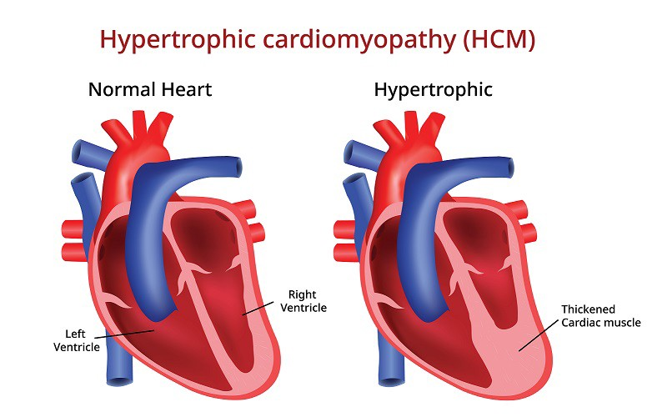
Orsak
Förtjockning av muskel i vänster kammare
Vanligaste kardiogenetiska hjärtmuskelsjukdomen
Obstruktiv HCM

Slide 4


Symtom
Andningsbesvär
Smärta i bröstet på grund av Ischemi
Hjärtklappning
Svimningar
Förmaksflimmer
Extrema fall: Hjärtsvikt, plötslig död

Slide 5
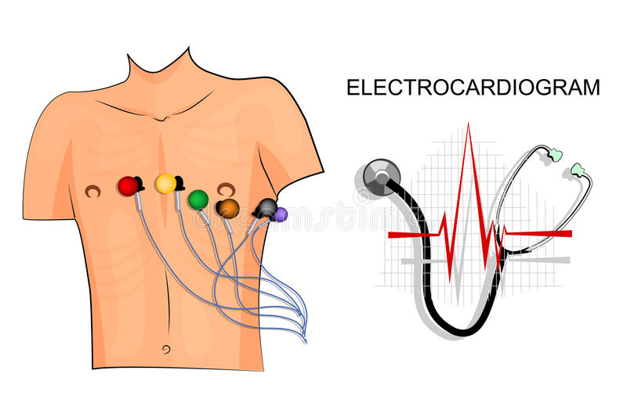
Diagnos
Ultraljud
Kroppsundersökning
EKG
Blodprov och blodtryck
Magnetröntgen
Vävnadsprov
Blodprov för att påvisa genmutation

Slide 6
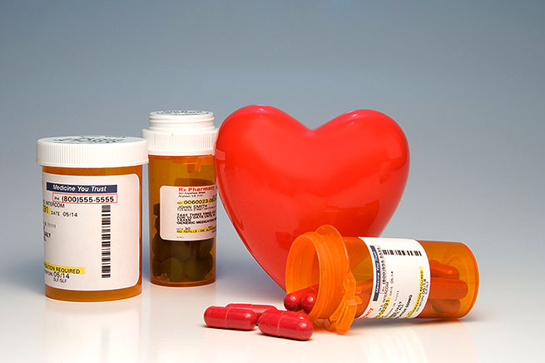
Behandling
Inget botemedel, endast behandling
Läkemedel
Operation vid obstruktiv HCM
Implanterbar defibrillator vid risk för plötslig död

Slide 7


Prognos
Årlig mortalitet på < 1%
Mycket god prognos vid genetisk kännedom
Högre risk vid obstruktiv HCM
<

Slide 8
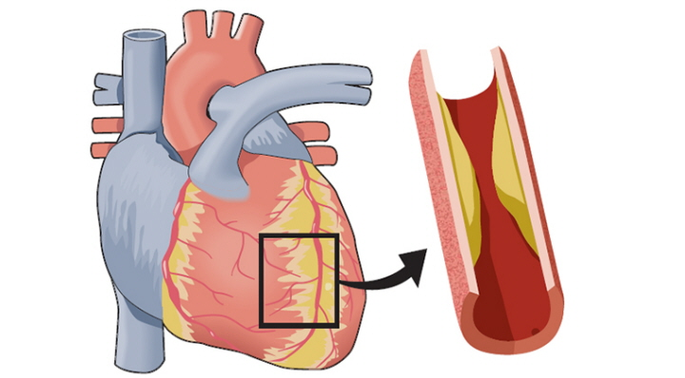
Kärlkramp
Angina pectoris
Hjärt- och kärlsjukdomar

Slide 9
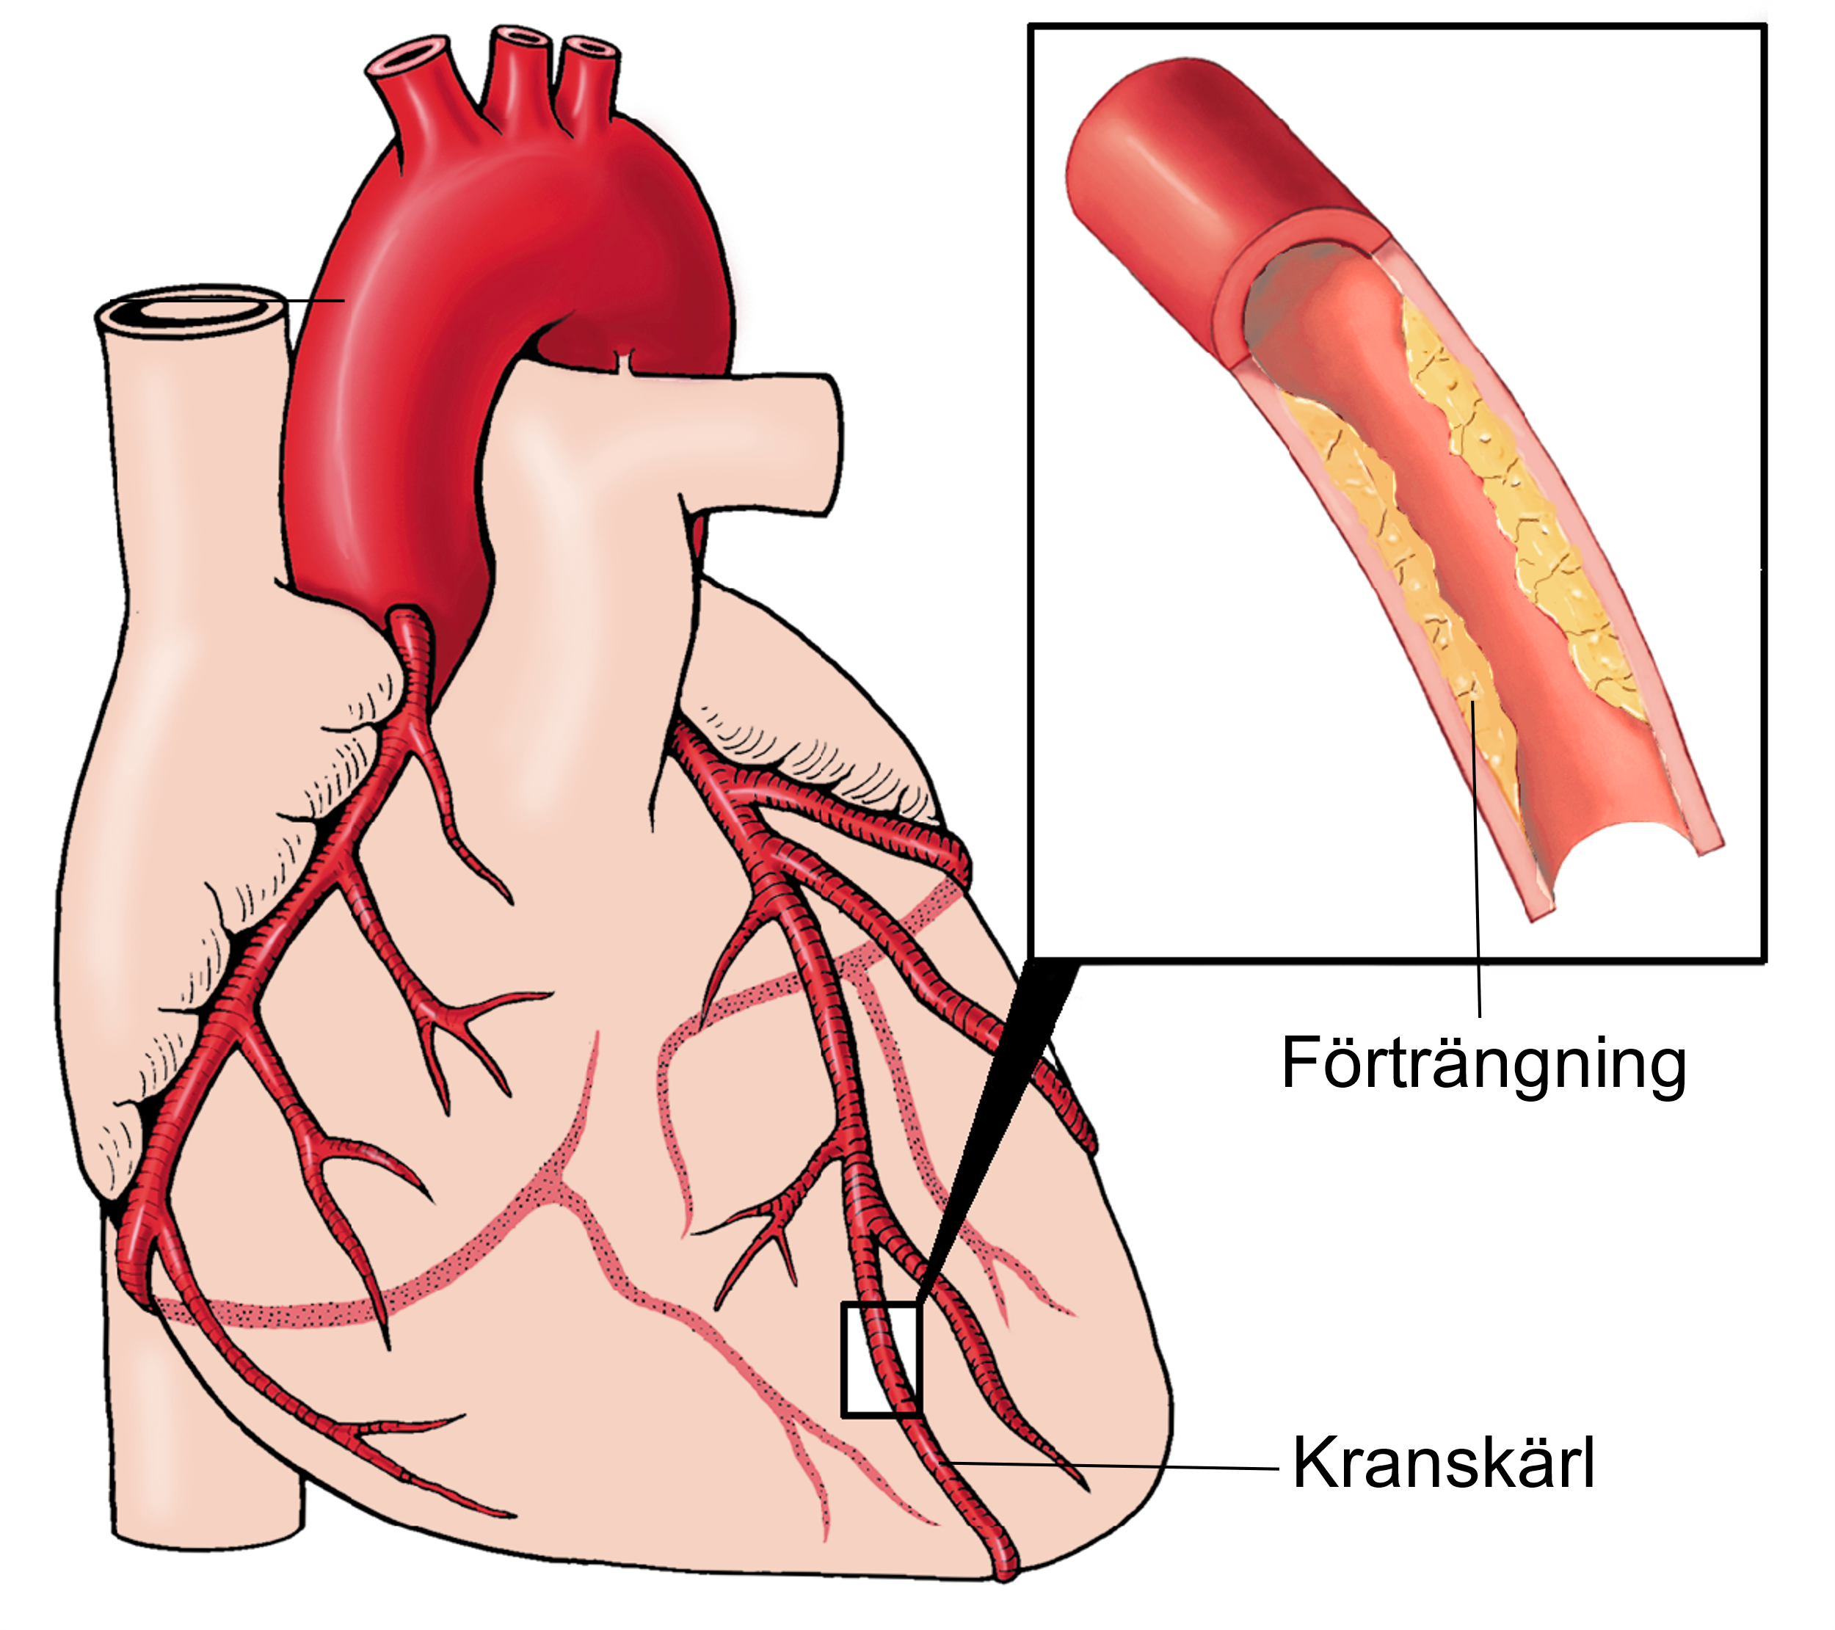
Introduktion
(Orsak)
Hjärtat är ett muskulärt organ
Syretillförsel via omslutande kranskärl
Förträning av kärl (vasokonstriktion)
Dålig livsstil
Andra sjukdomar kan bidra

Slide 10
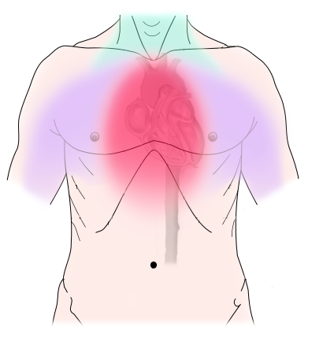

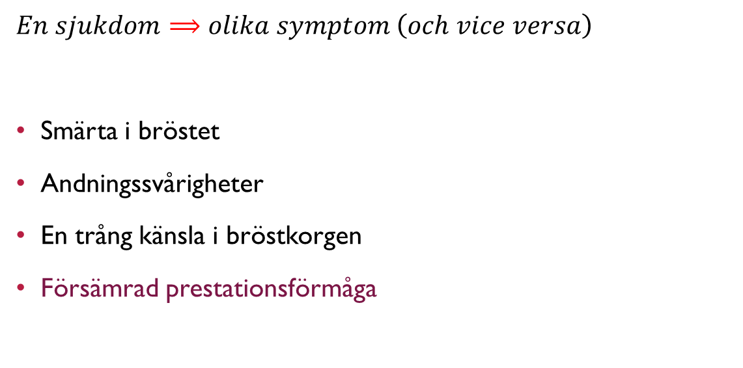
Symtom
$$En sjukdom⟹olika symptom \left(och vice versa\right)$$
Smärta i bröstet
Andningssvårigheter
En trång känsla i bröstkorgen
Försämrad prestationsförmåga
$$⟸$$
Fysisk ansträngning?

Slide 11

diagnostisering
Läkaren bedömer först utifrån patientens svar
Olika undersökningar sker för svårtolkad resultat:
- EKG undersökning
- arbetsprov
- ultraljudundersökning
kärlkransröntgen

Slide 12
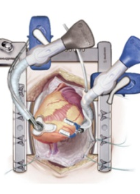
Behandlingsmetod
Läkemedel för att lindra smärtan och öka blodflödet
By-pass operation
Ballongvidgning av kranskärl

Slide 13
Prognos - 1
Riskfaktorer
Sjukdomsutveckling
Regelbunden motion, men…
Andra eventuella sjukdomar
Stress
Hjärtinfarkt
Hjärtsvikt

Slide 14
Prognos - 2
Riskfaktorer
Statistik från 1177.se
Å ena sida…
Å andra sidan…
Hinder för sexuellt samliv?
11 000 pers/år mellan 45 och 70 år
Könsskillnader förekommer
  Östrogen

Slide 15
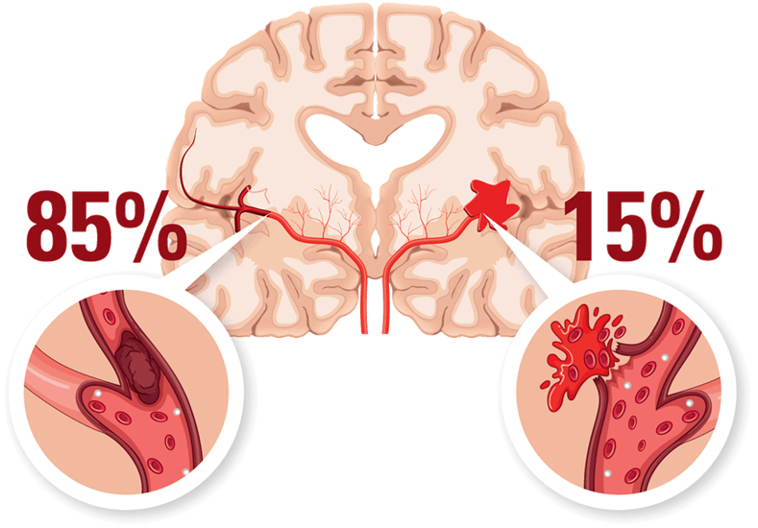
stroke
Vad är en stroke?
Orsaken?

Slide 16
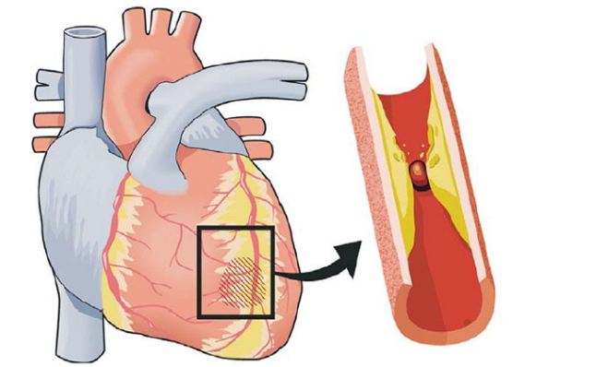
hjärtinfarkt
Ateroskleros (åderförfettning)

Slide 17
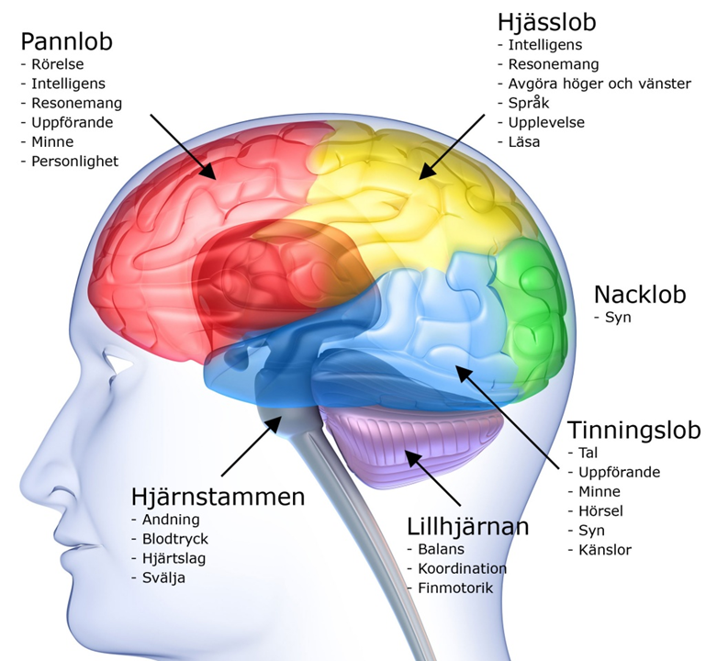
symtom
talsvårigheter
Synstörning
Förlamning
Svårighet för att förstå andra
yrsel

Slide 18
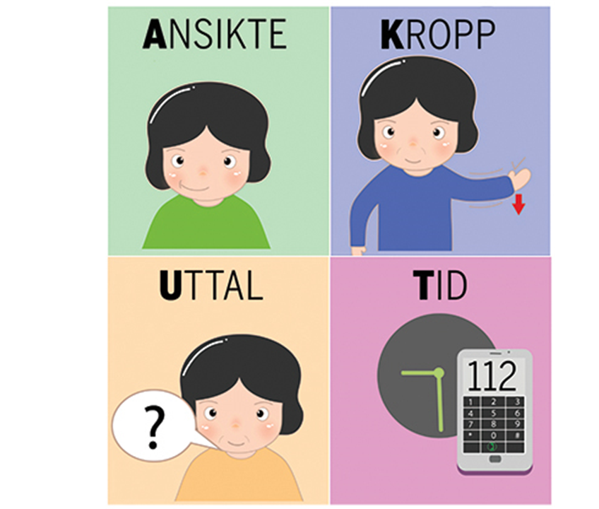
Akut-testet
A – Ansiktet
K – Kroppsdel
U – Uttal
T - Tid

Slide 19
Behandlingsmetoder
Behandling av stroke: Blodpropp eller blödning?
Blödning (pulsåderbråck) – neurologisk klinik – Behandling på utsidan eller insidan av brustna kärlet
Blodpropp – Trombolys – blodproppslösande medicin
Alt. Metod: operation – såga av skallbenet

Slide 20
Prognos:
25 000-30 000 drabbas av stroke i Sverige varje år
20% dör inom loppet av en månad.
Mortaliteten ökar successivt
Mortalitetn efter 1 år = 30%
Mortaliteten efter 5 år = 50-60%.
Ungefär en 1/3 -> drabbas av funktionshinder som kvarstår i cirka 6-12 månader
(https://www.skadekompassen.se/skador-sjukdomstillstand/stroke-hjarnblodning-och-infarkt/#:~:text=Av%20de%2025000%2D30000%20som,%2D12%20m%C3%A5nader%20%5B1%5D)
- Statistiken är hämtad från en rapport av riksstroke (The Swedish Stroke Register)

Slide 21
Tack för att ni lyssnade
Har ni frågor?

Slide 22

Källor!!!!!!!!!!!!!!!!!!!!!!!!!!!!!!!!!!!!!!!!!!!!!!!!!!!!!!!!!!!!!!!!!!!!!
https://www.skadekompassen.se/skador-sjukdomstillstand/stroke-hjarnblodning-och-infarkt/#:~:text=Av%20de%2025000%2D30000%20som,%2D12%20m%C3%A5nader%20%5B1%5D.
https://neuro.se/diagnoser/stroke/behandling-av-stroke/
https://www.1177.se/sjukdomar--besvar/hjarta-och-blodkarl/hjartbesvar-och-hjartfel/hypertrofisk-kardiomyopati-hcm/
https://www.internetmedicin.se/behandlingsoversikter/kardiologi/hypertrofisk-kardiomyopati-hcm/
https://blog.bhf.org.uk/hypertrophic-cardiomyopathy-then-now-and-the-hidden-pioneers-cfe77145abf9
https://runnersworld.se/blogg/om-pulstraning-och-hjartslag-och-livslangd/
https://se.dreamstime.com/stock-illustrationer-ekg-patienten-med-elektroderna-på-bröstkorgen-image65513746
http://blog.svd.se/maratonbloggen/2014/01/16/fraga-dan-hur-paverkar-betablockerarna-min-traning/
https://www.1177.se/sjukdomar--besvar/hjarna-och-nerver/stroke-och-blodkarl-i-hjarnan/stroke/
https://stroke.se/vad-ar-stroke/
https://sv.wikipedia.org/wiki/Blodpropp
https://www.hjart-lungfonden.se/sjukdomar/hjartsjukdomar/stroke/
https://www.hjarnfonden.se/om-hjarnan/diagnoser/stroke/#
https://www.hjart-lungfonden.se/sjukdomar
https://www.1177.se/Stockholm/sjukdomar--besvar/hjarta-och-blodkarl/blodkarl/karlkramp/
https://sv.m.wikipedia.org/wiki/Hj%C3%A4rt-_och_k%C3%A4rlsjukdomar

